Slide 1
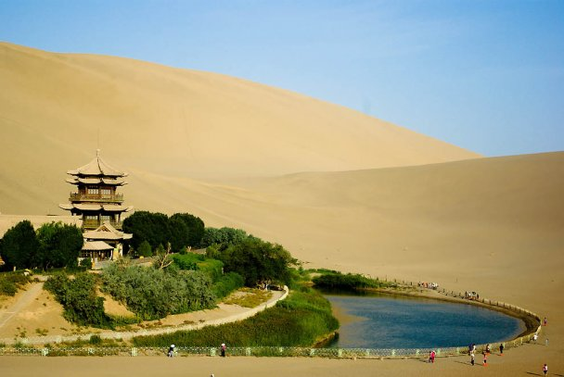
Пустеля Гобі

Slide 2
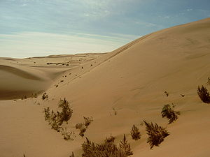
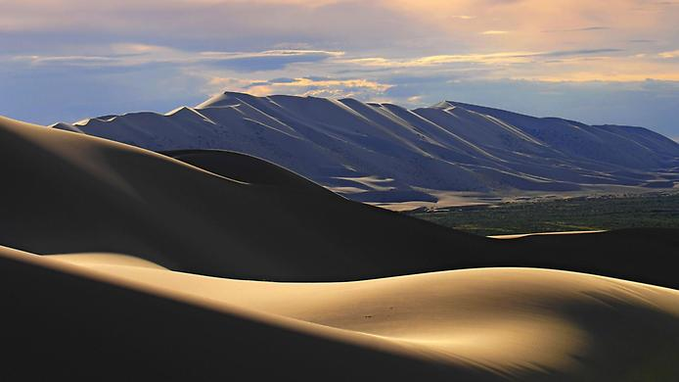
Географічне положення
Пустеля Гобі простягається на 1600 кілометрів в довжину і на 800 кілометрів в ширину, а загальна її площа становить 1.300.000 квадратних кілометрів. Це робить Гобі третьою у величині пустелею світу, і найбільшою пустелею Азії. Її територія продовжує інтенсивно розширюватися. Простори пустелі Гобі займають площі двох держав: Монголії та Китаю. Гобі простягається від гір Алтаю і Тянь-Шаню на сході до Північнокитайського плато на заході; на півночі Гобі переходить у степи Монголії, на півдні регіон обмежений рікою Хуанхе.

Slide 3
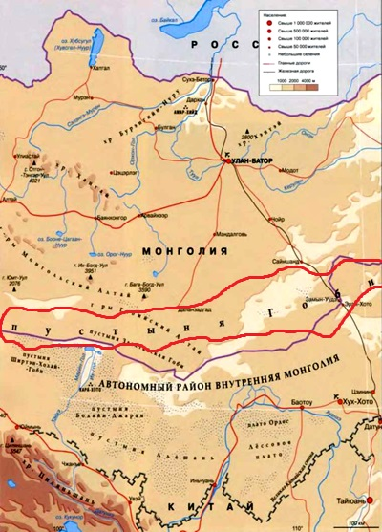
Гобі складають кілька географічних регіонів: Заалтайська Гобі, Монгольська Гобі, Алашанська Гобі, Гашунська Гобі і Джунгарська Гобі. Слово «гобі» монгольського походження і означає «безводне місце», цим словом у Центральній Азії позначають взагалі пустельні і напівпустельні ландшафти.

Slide 4
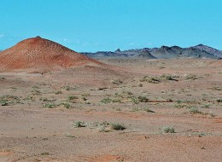
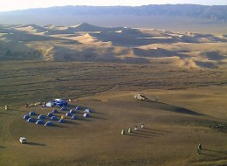
Присутній сильний перепад висот в різних частинах Гобі, тому клімат тут теж досить сильно різнитися. Спостерігаються сильні перепади температур, зими вкрай холодні і вітряні, а влітку дуже спекотно. що дивно, взимку температура може опускатися нижче 40 градусів за Цельсієм, а влітку підніматися понад 45.

Slide 5
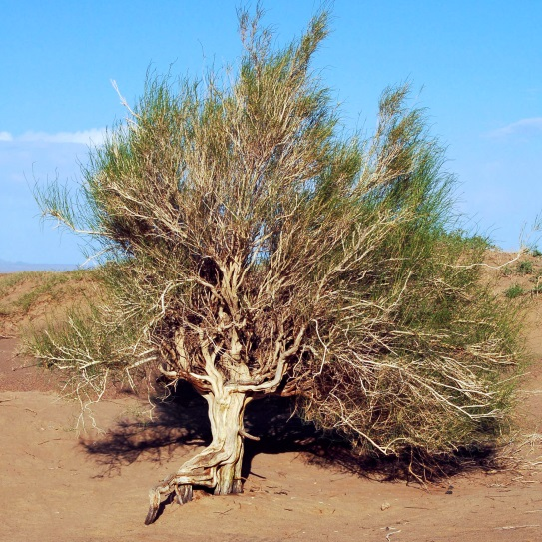
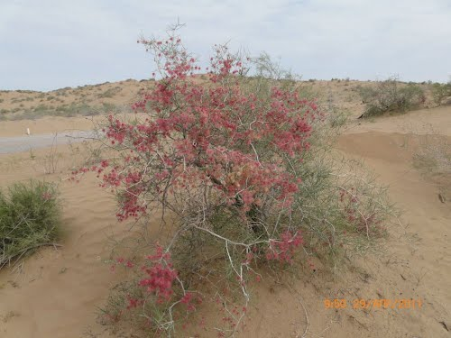
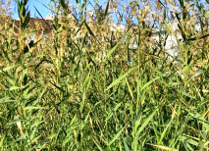
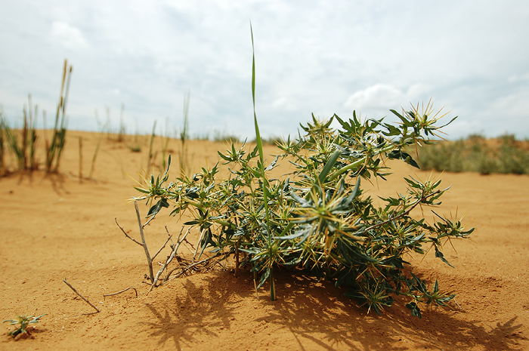
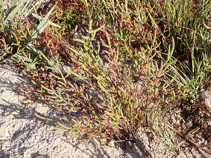
Рослинність: рідкісна, в основному саксаул і верблюжа колючка. Зустрічаються очерет і солянки на засолених ділянках.

Slide 6
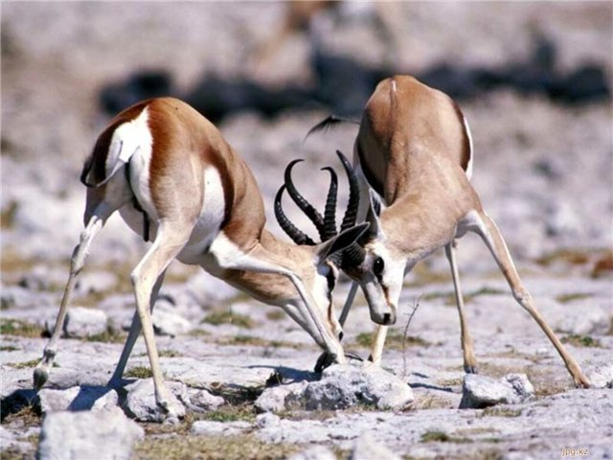
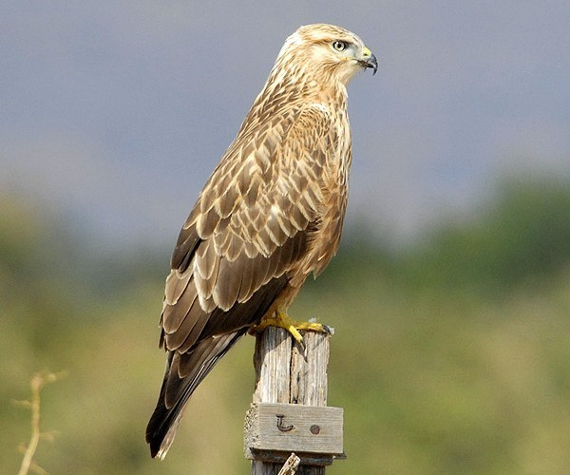
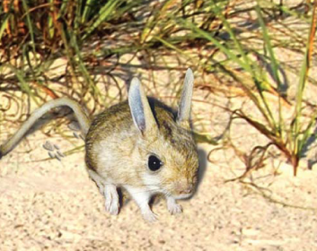
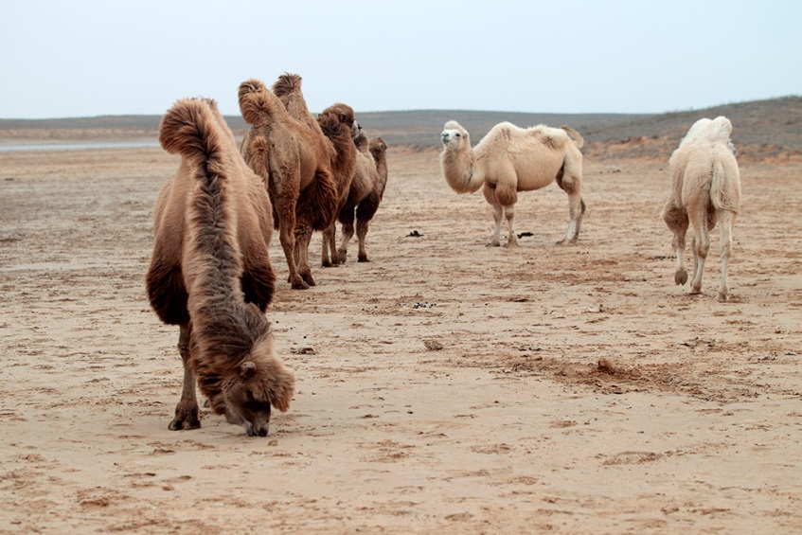
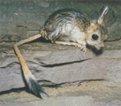
Тваринний світ: антилопи джейран, канюки-курганники, дикі бактріани, великі тушканчики, денні піщанки.

Slide 7
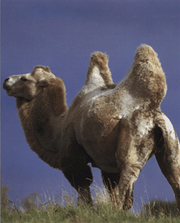
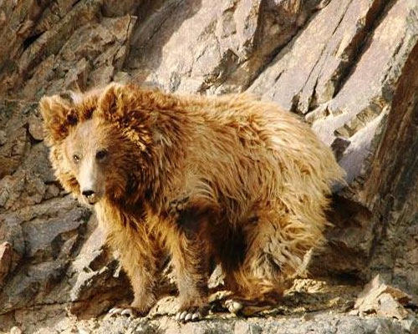
Цікаві факти 1. Останки викопних тварин були виявлені в самому центрі Гобі експедицією Петра Козлова ще на початку XX ст. Проте серйозні дослідження почалися тільки після закінчення Другої світової війни - в 1946 р. Академія наук СРСР відправила в Гобі експедицію під керівництвом палеонтолога Івана Єфремова, майбутнього знаменитого письменника-фантаста. 2. Великий шовковий шлях - торговий шлях, який повязував Східну Європу з Китаєм, мав протяжність приблизно 12 000 км (було кілька маршрутів різної довжини та напрямів). Гобі – найбільш труднопрохідна ділянка цього шляху
3. У центрі пустелі Гобі збереглися рідкісні тварини - тут ще зустрічаються дикі верблюди і Гобійський ведмідь мазалай.

Slide 8
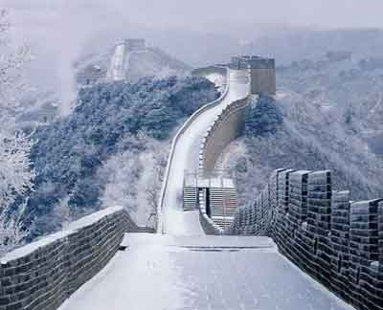
Ділянки Великої Китайської стіни, побудовані в пустелі Гобі, в основному створювалися з підручних матеріалів - суміші піску, землі, гальки і глини. Все це утрамбовують разом з гілками місцевого чагарника. Спосіб виявився підходящим - стіни стоять досі. Існує гіпотеза, що стіну будували не тільки від набігів кочівників, але і для захисту від пісків пустелі.

Slide 9
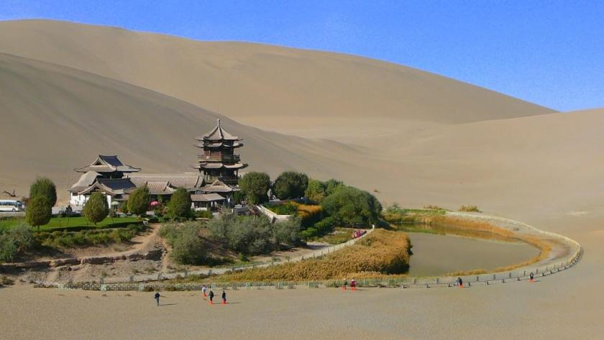
Дякую за увагу!

